Slide 1
ورشة عن استخدام الذكاء الاصطناعي في البحث العلمي Using artificial intelligence in scientific research م. م. إنعام غالب العزاوي inam.g@copew.uobaghdad.edu.iq كلية التربية البدنية وعلوم الرياضة للبنات - جامعة بغداد 30/4/2024

Slide 2
المقدمة
* الذكاء الاصطناعي يمكنه تحليل كميات هائلة من البيانات بسرعات عالية، مما يساهم في تسريع عمليات اكتشاف المعلومات وتحويلها إلى معرفة قابلة للتطبيق. هذا يُمكن الباحثين من التركيز على جوانب الابتكار والتحليل العميق بدلاً من الانشغال بالمهام المتكررة والمعقدة.
* تحسين الدقة والكفاءة: تقنيات التعلم الآلي وغيرها من أساليب الذكاء الاصطناعي تعزز من دقة النتائج البحثية بفضل قدرتها على التعلم والتحسن المستمر.

Slide 3
بالإضافة الى ذلك تقدم الأدوات الرقمية ميزات مثل التلخيص، إعادة صياغة النصوص، وتحليل المحتوى بطرق تعزز من الفعالية والكفاءة في العملية البحثية.
* تعزيز التعاون العالمي: الأدوات القائمة على الذكاء الاصطناعي تسهل التعاون بين الباحثين من مختلف أنحاء العالم، مما يعزز من سرعة الابتكار والتطوير في البحث العلمي.

Slide 4
* معالجة التحديات الأخلاقية: الأدوات الرقمية تساعد أيضًا في تحديد ومعالجة الاقتباسات والاعتماد على المصادر بطريقة تحترم الأخلاقيات العلمية وتجنب السرقة الأدبية.

Slide 5
احدى أدوات الذكاء الاصطناعي في البحث العلمي Typeset.io
Typeset.io:هي منصة متخصصة في مجال النشر العلمي تقدم مجموعة من الأدوات لمساعدة الباحثين على إعداد وتنظيم وثائقهم البحثية بما يتوافق مع المعايير الأكاديمية العالمية. من المهم ملاحظة أن Typeset.ioتغير اسمها في نيسان 2024 إلى SCISPACE، وهذا التغيير قد يعكس توسعًا في خدماتها. المزايا الرئيسية للمنصة تشمل:
دعم لأكثر من 10000 تنسيق لمجلات علمية مختلفة، مما يسهل على الباحثين تحديد القوالب المناسبة لأبحاثهم.
أدوات متقدمة لتحرير النصوص وتنسيق الاقتباسات والمراجع بطريقة سلسة، مما يقلل من الأخطاء المحتملة ويعزز الدقة في التوثيق.
إمكانية تصدير الأبحاث بصيغ متعددة لتسهيل عملية النشر وتقديم الوثائق بالشكل المطلوب.
تساعد هذه الأدوات في تقليل الجهد والوقت المطلوبين لإعداد الأوراق البحثية، مما يتيح للباحثين التركيز أكثر على الجوانب العلمية لأعمالهم.

Slide 6
كيفية التسجيل في Typeset.io
للبدء باستخدام Typeset.io، قم بزيارة الموقع الإلكتروني www.typeset.io وانقر علىSign Up
أدخل بياناتك الشخصية مثل الاسم، البريد الإلكتروني، وكلمة المرور. بعد ذلك، ستتلقى رسالة تأكيد على بريدك الإلكتروني لتفعيل حسابك.

Slide 7
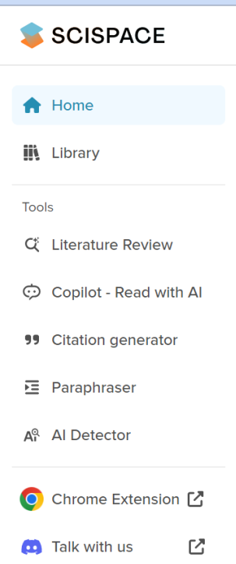
تصفح واجهة SCISPACE عند تسجيل الدخول، ستصادف واجهة بديهية وسهلة الاستخدام، صممت خصيصًا للباحثين. إليك نظرة عامة موجزة عما يمكنك توقعه: الرئيسية / المكتبة/ مراجعة الأدبيات (الدراسات السابقة)/ المساعد الذكي - القراءة بمساعدة الذكاء الاصطناعي / مولد الاقتباسات /أداة إعادة الصياغة/ محلل الذكاء الاصطناعي/ إضافة لمتصفح كروم/تحدث معنا

Slide 8
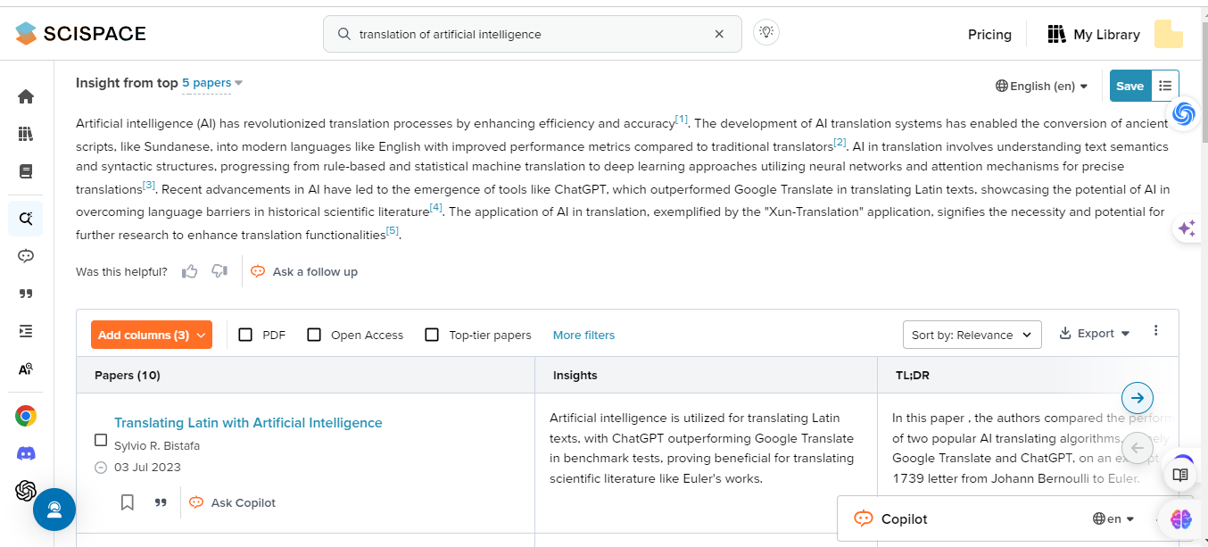
كيفية استخدام SCISPACE
أدخل كلمة رئيسية أو سؤالاً بلغة واضحة في شريط البحث للعثور على الأبحاث ذات الصلة.
بعد الكتابة اضغط على دخول. ستظهر الأوراق المتعلقة ببحثك. يوفر SCISPACE أيضًا رؤية لأفضل 5 أوراق بحثية.

Slide 9
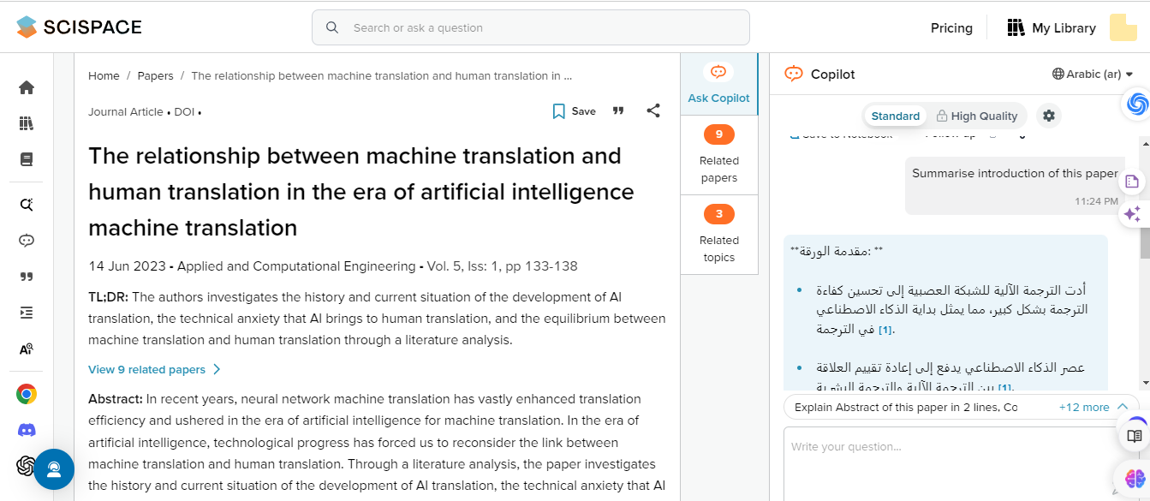
بعد فتح المقالة، يمكننا البدء بطرح الأسئلة، مثل "تلخيص هذه الورقة". يكفي كتابة سؤالك في شريط البحث والضغط على "أدخل"، وفي ثوانٍ معدودة، يقدم لك SCISPACE تلخيص الورقة. وللحصول على التلخيص باللغة العربية، يمكن استخدام Copilot لتغيير اللغة إلى العربية أو أي لغة أخرى تفضلها. فان Copilot يدعم أكثر من 75 لغة حتى تتمكن من التفاعل مع الأوراق وفهمها بالطريقة المفضلة لديك.

Slide 10
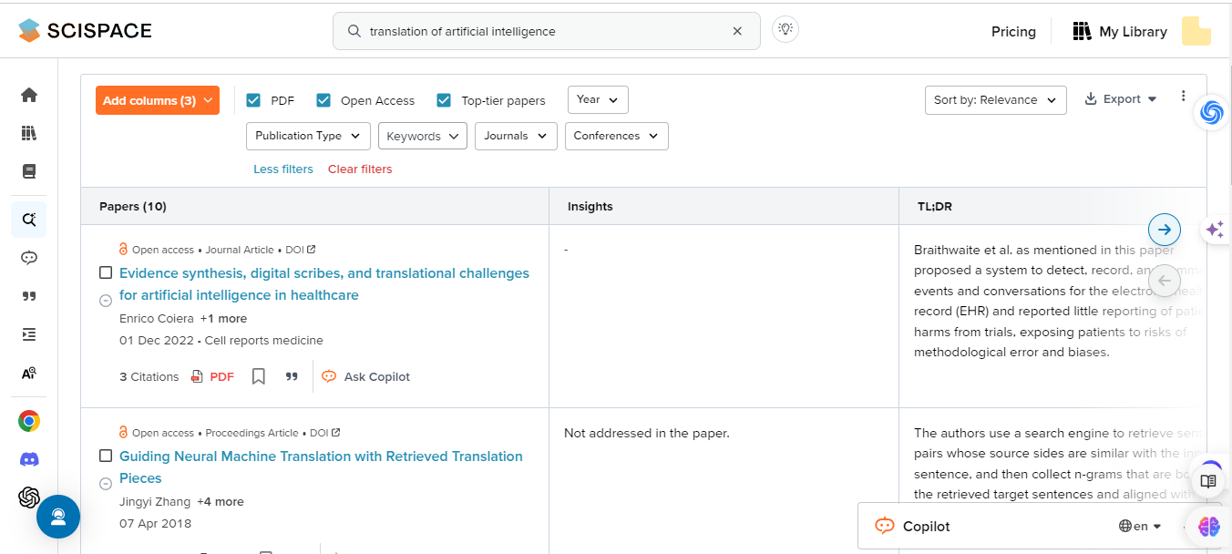
ويمنحك SCISPACE العديد من الطرق لتصفية بحثك. يمكنك تضييق نطاقه مثلا توفر النص الكامل، إذا كان الناشر من الدرجة الأولى، واسم المجلة، والمؤلفين، والمؤسسة، وسنة النشر، وحجم النموذج - كل ما تحتاجه. هناك أيضًا خيارات فرز سهلة الاستخدام، مثل الترتيب بناءً على عدد الاستشهادات.

Slide 11
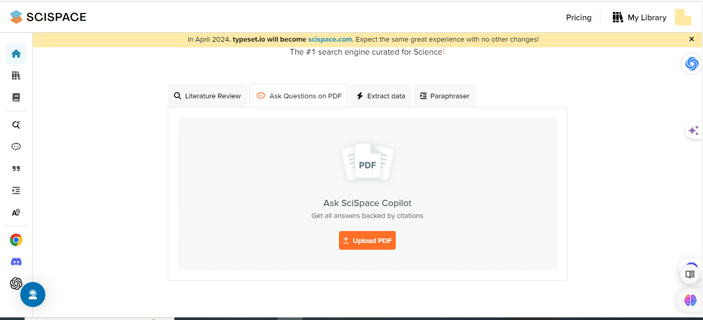
يمكنك أيضًا تحميل مقالتك إلى SciSpace وللقيام بذلك انتقل إلى الصفحة الرئيسية، انقر فوق Ask SciSpace Copilot ثم قم بالنقر على Upload PDF، ويمكنك إسقاط الملف أو التصفح لتحديد موقع الملف وتحميله.

Slide 12
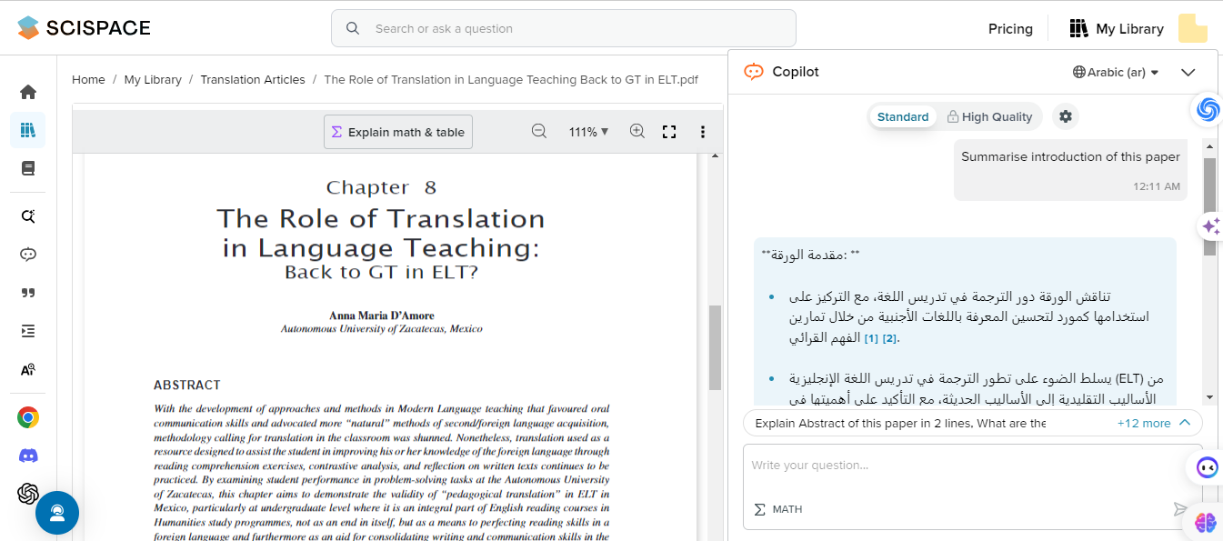
قم بتحميل إحدى أوراقك الخاصة واستكشف إمكانياتCoPilot بمجرد اكتمال التحميل، يصبح SciSpace جاهزًا للإجابة على أسئلتك. ما عليك سوى كتابة سؤالك في شريط البحث. بعد تلقي أسئلتك، سيقوم برنامج CoPilot بتزويدك بالإجابات. على سبيل المثال، يمكنك أن تسأل: "لخص مقدمة المقالة" يقوم برنامجCoPilot بإنشاء إجابة خلال ثوانٍ.

Slide 13
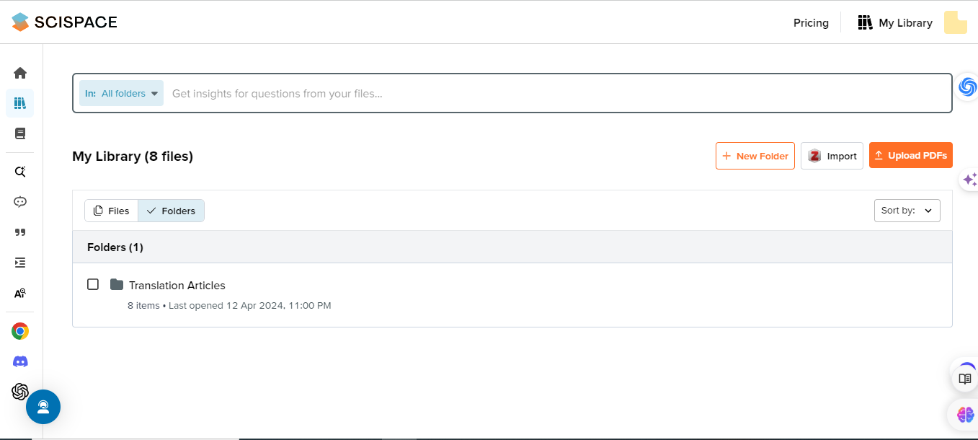
يوفر SciSpace أيضًا ميزات تقنية للحفاظ على تنظيم البحث. من خلال الصفحة الرئيسية، انقر على زر المكتبة، يمكنك الوصول إلى قسم المجموعات. هنا يمكنك إنشاء مجموعتك الخاصة. المجموعة مفيدة جدًا للحفاظ على مشاريعك أو أقسام عملك المختلفة مرتبة.

Slide 14
Thanks
Do you have questions?
You can send an E-mail to:
inam.g@copew.uobaghdad.edu.iq
Please keep this slide for attribution

